Slide 2
한글시계 V2
Maker. Son

Slide 3
-모닝을 외치는 사람
뻘짓과 삽질 없이 무엇을 이루겠는가
무언가를 만들기 위해서는
시간과 자원을 갈아 넣어야 한다

Slide 4
발표할 내용
01
02
한글시계란
한글시계v2
03
04
제작과정
향후계획

Slide 5
한글시계란

Slide 6
한글시계란
- 한글로 시간을 표현하는 시계
- 숫자가 아닌 다른 방법으로 나타내는 시간
- 이호민 작가님이 처음 만드시고, 이후 수많은 리메이킹이 진행되고 있음.

Slide 7
새로움
시계
강력함
빛
한글시계 v2
기존의 v1및 타작품과는 전혀 다른 생김새와 기능
시간을 보는 방법에 대한 새로운 정의
강력한 성능
다양한 기능
LED로 나타내는
빛의 아름다움

Slide 8
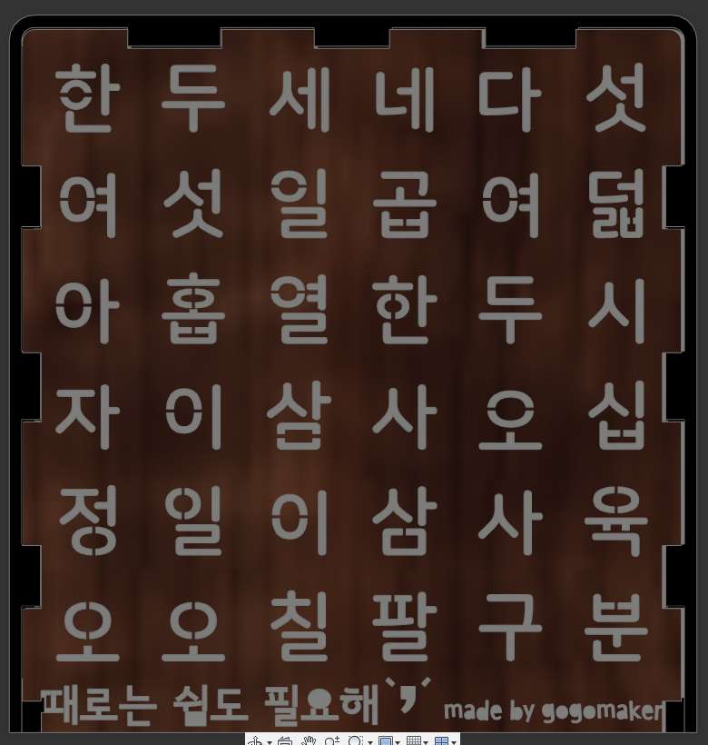
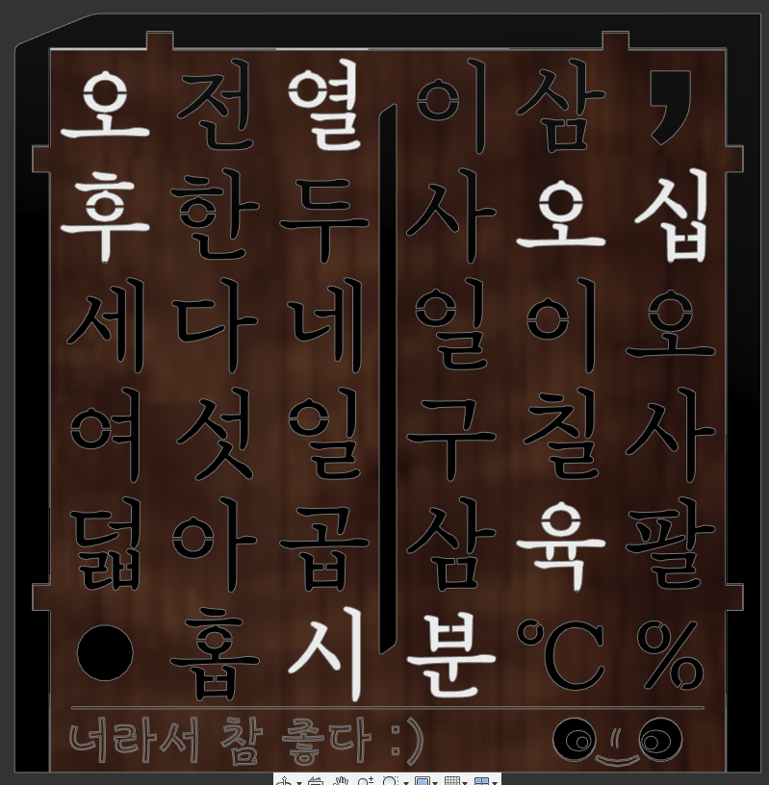
한글시계 v2
v1
v2
회로 외부 노출
단순 시간 표시
작은 크기
(탁상형)
모든 부품 내장
다양한 기능
큰 크기
(어디든 좋음)
가로 110mm
세로 115mm
두께 16.5mm
가로 173mm
세로 176mm
두께 37.3mm

Slide 9
한글시계 v2

Slide 10
한글시계 v2
Powered by Arduino Nano
Atmega328(16MHz, 32KB)
DS3231 (1년 ± 2초)
DHT22 (고정밀)
NeoPixel LEDs (강력함)

Slide 11
한글시계 v2
Powered by Arduino Nano
시간 표시 기능
온습도 표시 기능
알람 기능
주/야간 밝기 자동조절

Slide 12
한글시계 v2
1680만 컬러가 느끼게 해 주는
최고의 RGB경험을
느껴보세요

Slide 13
제작과정
아이디어 짜기
디자인
설계
PCB
설계
시제품
조립
프로
그래밍
피드백

Slide 14
향후계획
‘v3’
아름다움

Slide 15
감사합니다
추가적인 질문사항 및 문의사항은
영메이커 네트워크
or
daseulgi100@gmaIl.com
카카오톡 오픈채팅 검색: 시계광05
Instagram: son.hayong
facebook.com/son0dragon

